Slide 1
FFT

Slide 2
理解角度
FFT是DFT的优化算法，IDFT是DFT的逆变换
用于计算多项式乘法
DFT做的是多点求值：N次单位根，<N次多项式，得到N个“点值表示”
IDFT做的是多项式插值：N个“点值表示”，得到<N次多项式的系数
多项式乘法，可以先把多项式先多点求值，再点值直接相乘，最后再变换回去

Slide 3

理解角度
用于计算循环卷积
有两个长度为n的循环序列a和b
计算c，其中
$c_{k}=\sum_{\left\{i+j=k\left(mod n\right)\right\}}{a_{i}b_{j}}$

Slide 4
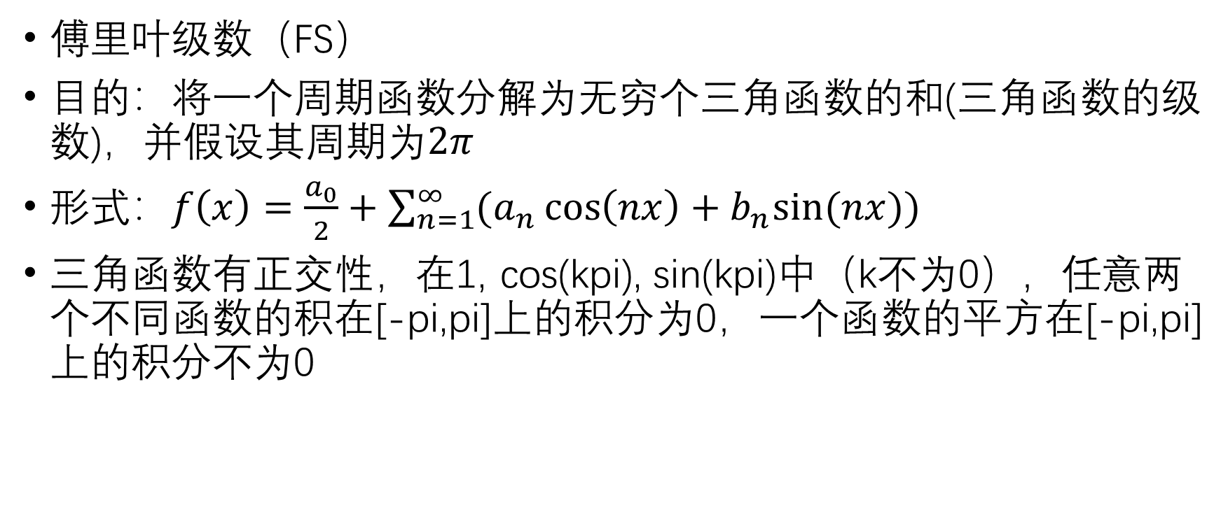
理解角度
傅里叶级数（FS）
目的：将一个周期函数分解为无穷个三角函数的和(三角函数的级数)，并假设其周期为$2π$
形式：$f\left(x\right)=\frac{a_{0}}{2}+\sum_{n=1}^{∞ }{(a_{n}\cos\left(nx\right)+b_{n}sin⁡(nx))}$
三角函数有正交性，在1, cos(kpi), sin(kpi)中（k不为0），任意两个不同函数的积在[-pi,pi]上的积分为0，一个函数的平方在[-pi,pi]上的积分不为0

Slide 5
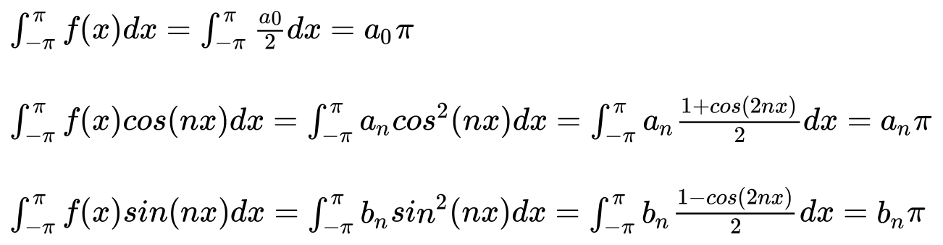
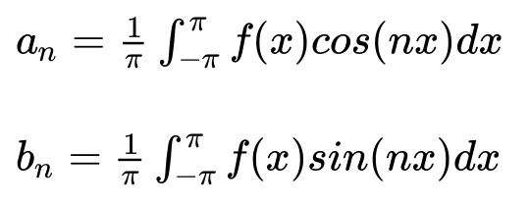
理解角度

Slide 6
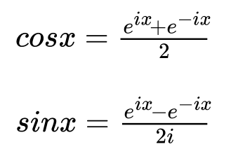
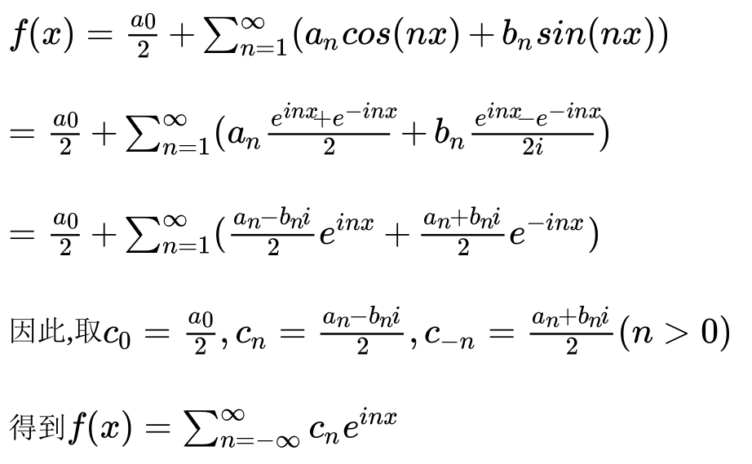
理解角度

Slide 7
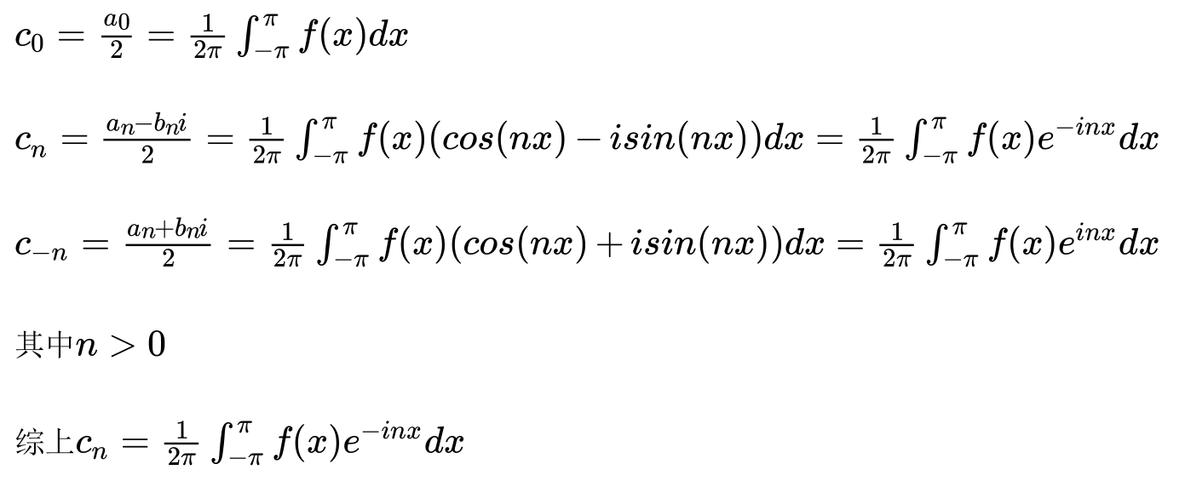
理解角度

Slide 8
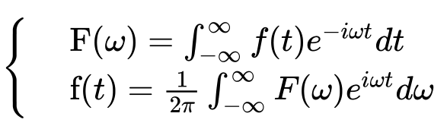
理解角度
傅里叶变换（FT）
目的：将一个函数分解为三角函数的积分，此函数不需要是周期函数

Slide 9
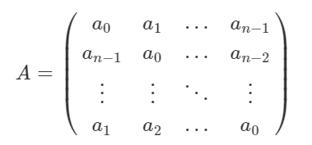
理解角度
离散傅里叶变换（DFT）
DFT用于计算循环卷积
循环卷积不好研究，我们可以找一个同态，再变过去研究
循环矩阵A大概长这样：

Slide 10
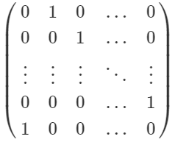

理解角度
如果记循环矩阵J
则$A=a_{0}I+a_{1}J+a_{2}J^{2}+⋯+a_{n−1}J^{n−1}$
由于J^n=I，所以循环矩阵的乘法等价于循环卷积

Slide 11
矩阵的特征值
对于一个矩阵A，存在一个向量x和一个复（实）数λ，使得Ax= λx，则称λ是矩阵的一个特征值， x是矩阵的一个特征向量。
矩阵A作用在x上，只会缩放x。

Slide 12
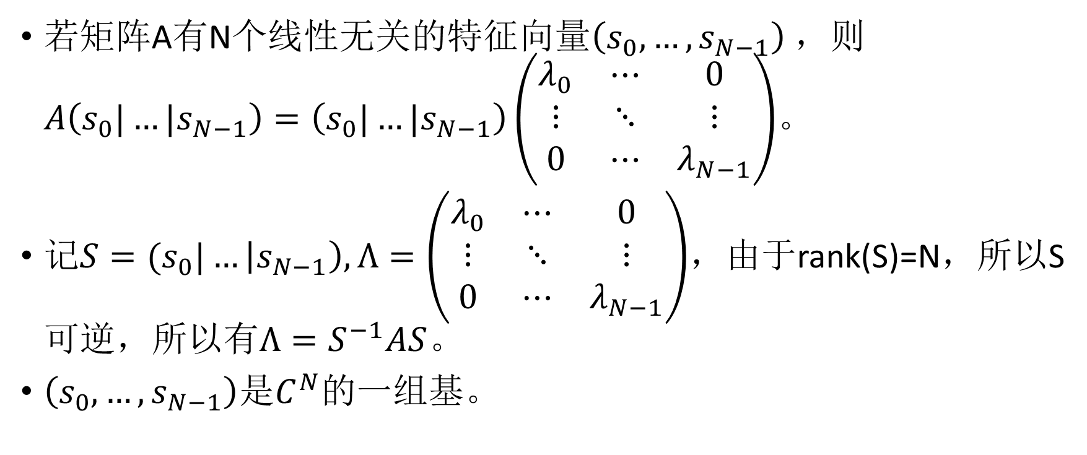
矩阵对角化
若矩阵A有N个线性无关的特征向量$\left(s_{0},…,s_{N−1}\right)$，则$A\left(s_{0}|…|s_{N−1}\right)=\left(s_{0}|…|s_{N−1}\right)\left(\begin{matrix}λ_{0} & ⋯ & 0 \\ ⋮ & ⋱ & ⋮ \\ 0 & ⋯ & λ_{N−1}\end{matrix}\right)$。
记$S=(s_{0}|…\left|s_{N−1}\right),Λ=\left(\begin{matrix}λ_{0} & ⋯ & 0 \\ ⋮ & ⋱ & ⋮ \\ 0 & ⋯ & λ_{N−1}\end{matrix}\right)$，由于rank(S)=N，所以S可逆，所以有$Λ=S^{−1}AS$。
$\left(s_{0},…,s_{N−1}\right)$是$C^{N}$的一组基。

Slide 13
理解角度
考虑循环矩阵J的特征值和特征向量
x是一个向量，Jx相当于把x的第二个分量放到第一个位置，第三个分量放到第二个位置，...，第n个分量放到n-1个位置，第一个分量放到第n个位置
λx相当于把x的每个分量都乘一个数
所以不难发现x应该长成等比序列的样子
x=(1,q,q^2,...,q^(n-1))
λ=q，q^n=1，Jx=λx=(q,q^2,...,q^n)

Slide 14
理解角度
由于q^n=1有n个解，所以J有n个特征值，n个特征向量
这n个特征向量也构成C^n的一个正交基
由于任一循环矩阵可以写成J的多项式形式，所以这n个特征向量也是所有循环矩阵的特征向量
由于所有循环矩阵共用这n个特征向量，所以也可以把循环矩阵对角化之后直接乘

Slide 15
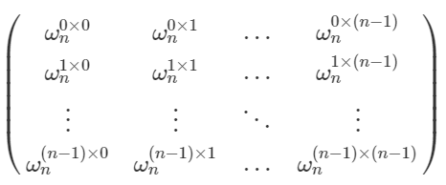
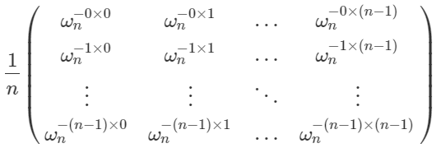
理解角度
不难得到其特征向量排成的矩阵S和S的逆

Slide 16
计算
基础
常数优化
模任意数
任意长度

Slide 17
计算
基础
https://oi.men.ci/fft-notes/，第3、5、6节
https://oi.men.ci/fft-to-ntt/
常数优化
模任意数
任意长度

Slide 18
计算
基础
常数优化
2016集训队论文，毛啸，《再探快速傅里叶变换》，2.3和3.1节（3.2节比较复杂）
http://222.180.160.110:1024/article/4507，2020集训队论文，陈宇，《转置原理的简单介绍》，DIF&DIT
模任意数
任意长度

Slide 19
计算
基础
常数优化
模任意数
2016集训队论文，毛啸，《再探快速傅里叶变换》，3.3节
任意长度

